Slide 1
Качество и безопасность каскада
LAB05. Проверяем релиз d41349f
144
теста приложения прошли
15/15
проверок защиты каскада прошли
4/4
регрессии найденного дефекта прошли
13/13
сохранённых сценариев дали ожидаемый режим
Контролируемые проверки и повтор сохранённых ответов. Полный новый модельный прогон остаётся открытым.
Notes:
Моя роль отвечает за проверяемые критерии и итоговый вердикт. Мы привязали технические проверки к конкретной версии. В общий набор входят 144 теста приложения. Отдельно показываем 15 контролей каскада и четыре регрессии реального дефекта. Эти проверки используют управляемые опасные ответы. Результат 13 из 13 относится к сохранённым реальным ответам и знакомым примерам. Он не доказывает качество на новых обращениях. Источник: project/docs/quality/final-quality-report.md, DEVELOPMENT d6f58298ba0ffee1a4a862e6d80e397da947b1dc.

Slide 2
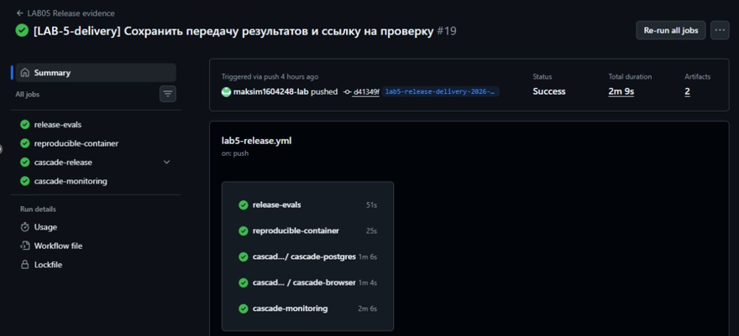
Проверки точного релиза прошли
Полный suite на теге
PostgreSQL и интерфейс
Сборка контейнера
Мониторинг стенда
lab5-release-delivery-2026-11-12. Снимок настоящего запуска GitHub Actions.
Notes:
Здесь показан настоящий успешный запуск на теге lab5-release-delivery-2026-11-12, коммит d41349f. Проверки выполняют тесты, собирают контейнер и проверяют каскадный интерфейс. Данные сохранены в артефактах запуска. 156 зафиксированных файлов текущей интеграции совпали с релизом. Источник снимка: https://github.com/SIISKI/siiski_volchkova_shared_repository/actions/runs/43222614612. Полный suite включает исторический golden replay. Новый полный живой baseline этим не заявляется.

Slide 3
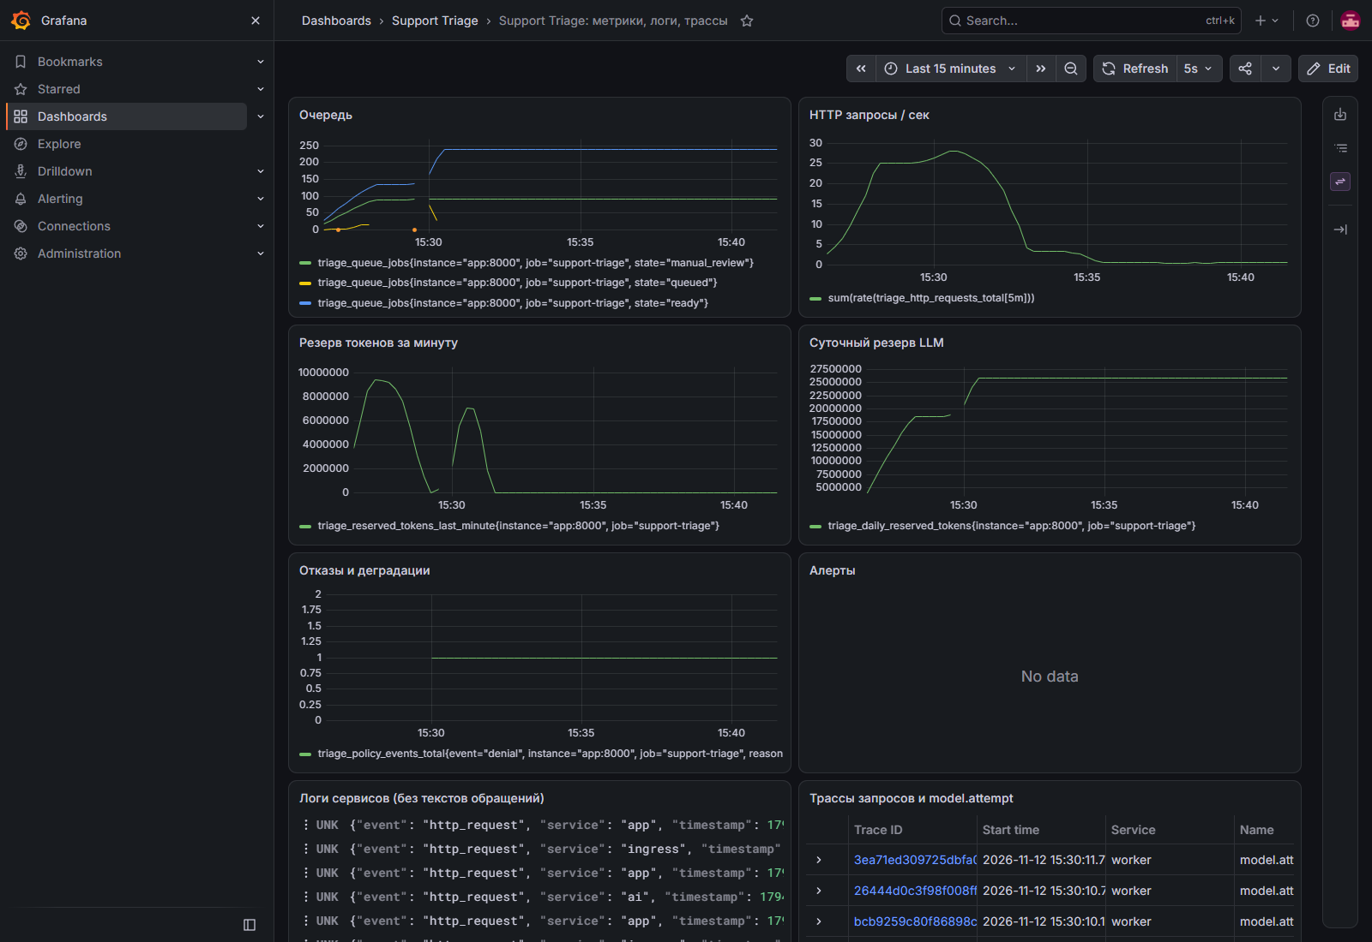
Мониторинг и границы результата
На Render обе модели ответили HTTP 200. Две карточки и решение сохранились после перезапуска.
Полный новый eval: открыт
Последний free-прогон: 3/38
North Star: наблюдений 0
Grafana: локальный тестовый стенд с имитаторами моделей. На рабочем сайте отдельно проверены два живых сценария.
Notes:
Delivery проверил нагрузку и восстановление стенда. На снимке настоящий тестовый мониторинг, а модели в нагрузочном опыте имитируются. Отдельно на публичном Render выполнены два живых сценария: автоматический ответ Mistral и таймаут Mistral с переходом к Sol и ручной проверке. После перезапуска сохранились обе карточки и решение. Два обращения подтверждают работоспособность связки, но не заменяют полный оценочный набор. В последнем бесплатном прогоне проверены три из 38 разных входов, после чего API вернул 429. Исходный человеческий North Star пока не измерен. Поэтому техническую регрессию считаем пройденной, а полную смысловую приёмку оставляем открытой. Источники: project/docs/deployment-cascade-providers.json, project/docs/quality/trust-facts.md, project/tests/evidence/lab5-cascade/live-free-paced/report.json.

